Slide 1

Polymérisation radicalaire contrôlée des produits bioconjugués
NATIVE PROTEIN-INITIATED ATRP: A VIABLE AND POTENTIALLY SUPERIOR ALTERNATIVE TO PEGYLATION FOR STABILIZING BIOLOGICS
VIRGINIA DEPP, AZADEH ALIKHANI, VICTORIA GRAMMER, BHALCHANDRA S LELE
(Acta Biomaterialia 5 (2009) 560-569)
ABBAS Cylia
NOVIANITA Berliana
REIS Melanie

Slide 2

SOMMAIRE
CONTEXTE DE L’ARTICLE
PROTOCOLE
RESULTATS
CONCLUSIONS

Slide 3
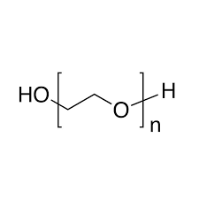
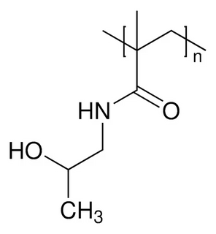
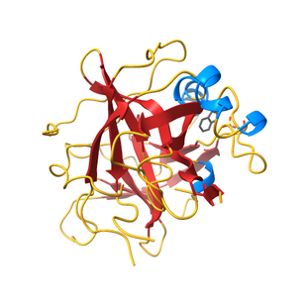
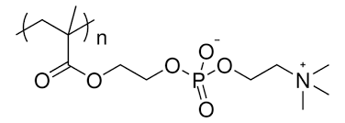
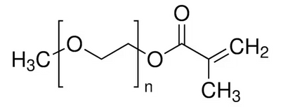

CONTEXTE DE L’ARTICLE
Objectif
Comparaison de la stabilité sérique in vitro et de la rétention de l'activité enzymatique en raison des différentes méthodes de polymérisation de la chymotrypsine
Les apsects pris en compte pour choisir les polymères alternatifs au PEG :
  structurellement différents
  biocompatibles
  plus facilement polymérisés
  stabilisent davantage la protéine
ou
ou
ou
+ monomere
polymerisation
Chymotrypsine
PEG
Poly(HPMA)
Poly(MPC)
Poly(MPEGMA)
Notes:
The polymers of choice that can be an alternative for PEG that are
- structurally different
- biocompatibility
- easily polymerized by ATRP
- superiorly stabilizing the protein

Slide 4

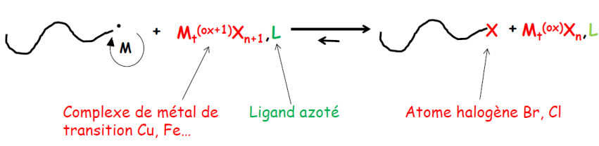
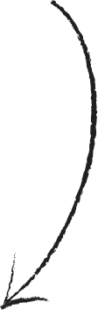
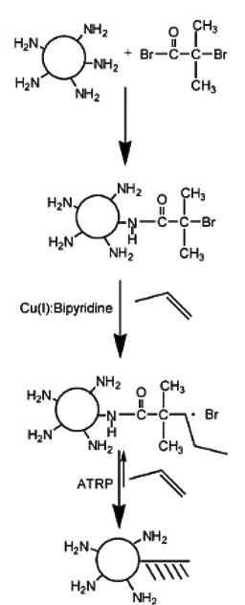



PROTOCOLE
Rappel : Atom Transfer Radical Polymerisation (ATRP)
“un moyen de former une liaison carbone-carbone avec un catalyseur à base de métal de transition.”
amine-group in lysine residue
Monomere
Cu(I)Br
2,2'-dipyridyl
Monomere
Propagation
gaz azote
2-bromoisobutyryl
bromide
Amorceur
CT-2-bromoiso-
butyramide
Proteine-amorceur

Slide 5
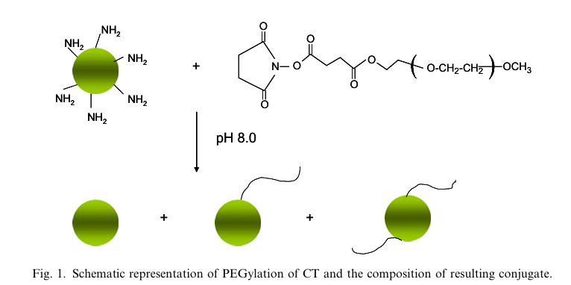
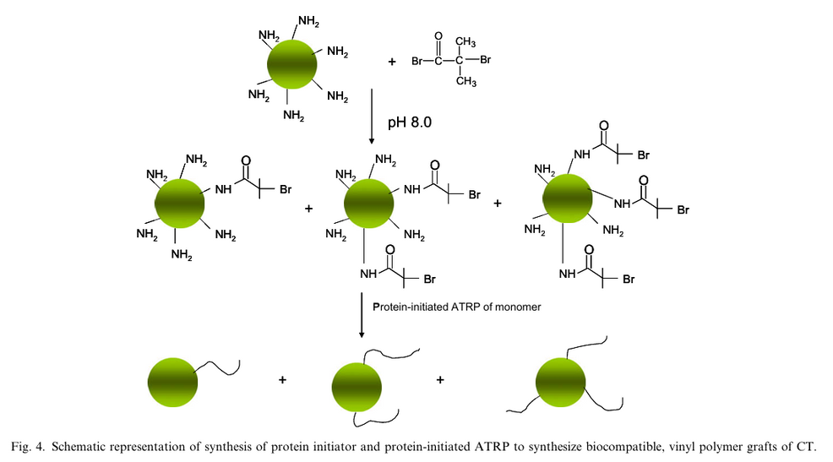
PROTOCOLE
Chymotrypsin
(CT)
Methoxypolyethylene PEG-
Succinimidyl Succinate
(MPEG-SS, an Amine-reactive PEG)
PEGylation conventionelle de Chymotrypsin
Initiation: Chemotrypsine + 2-bromoisobutyriamide
Propagation: Chymotrypsine-2-bromoisobutyramide
+ Monomeres (poly-(HPMA) OU (MPEGMA) OU (MPC))
Synthese de Polymer-Protein Grafts (PPG)

Slide 6

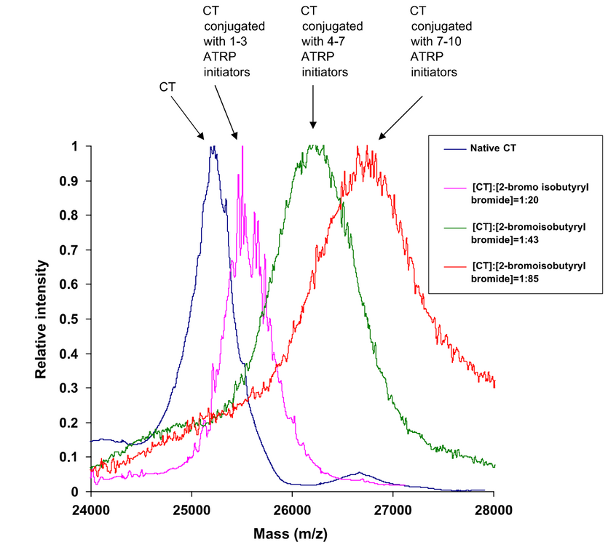
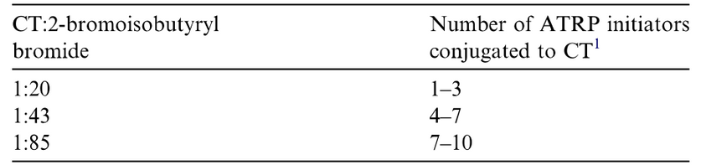
RESULTATS
Effet des rapports molaires variables de CT:2-bromomoisobutylbromide sur le nombre d'initiateurs d'ATRP conjugués à la CT
Spectres MALDI-TOF de CT et d'initiateurs de CT synthétisés à l'aide de rapports molaires croissants de [CT] : [bromure de bromomoisobutyryle] dans les réactions d'acylation.

Slide 7
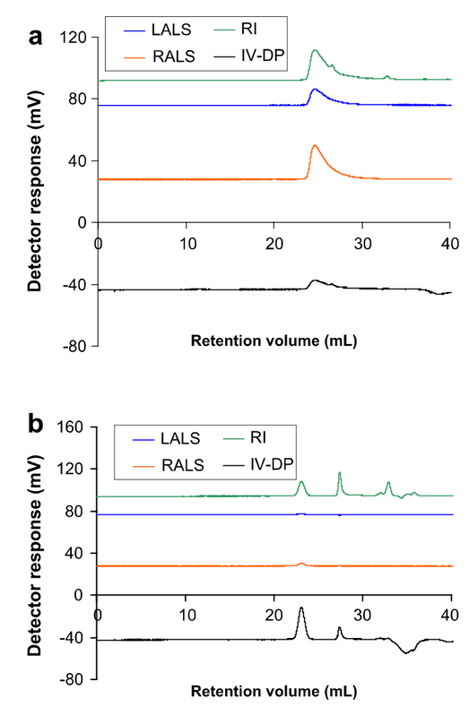
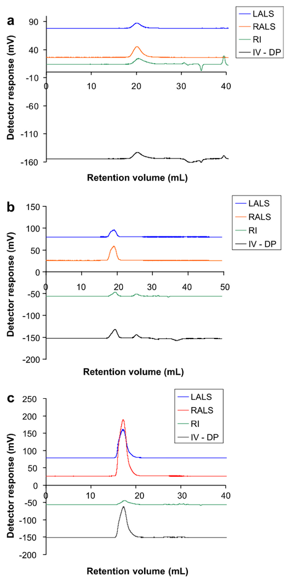
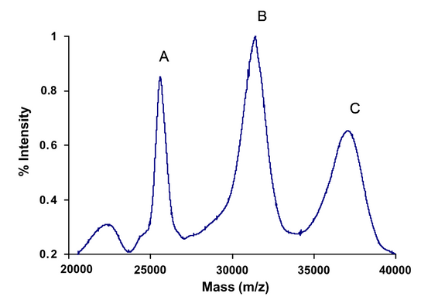
RESULTATS
(a) Chromatogramme d'exclusion de taille de la CT native
(b) Chromatogramme d'exclusion de taille du CT PEGylé
(a) Chromatogramme d'exclusion de taille du CT-greff-poly(HPMA)
(b) Chromatogramme d'exclusion de taille de CT-graft-poly(MPEGMA)
(c) Chromatogramme d'exclusion de taille du CT-graft-poly(MPC)
Spectre MALDI-TOF de CT PEGylé avec PEG de 5 kDa Mw.

Slide 8

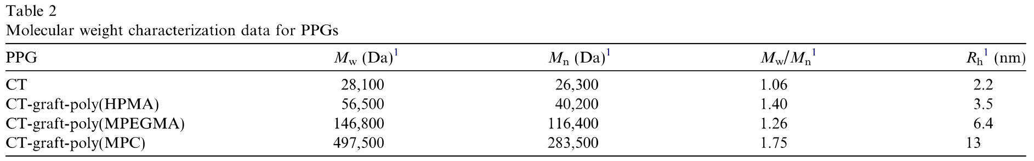
RESULTATS

Slide 9
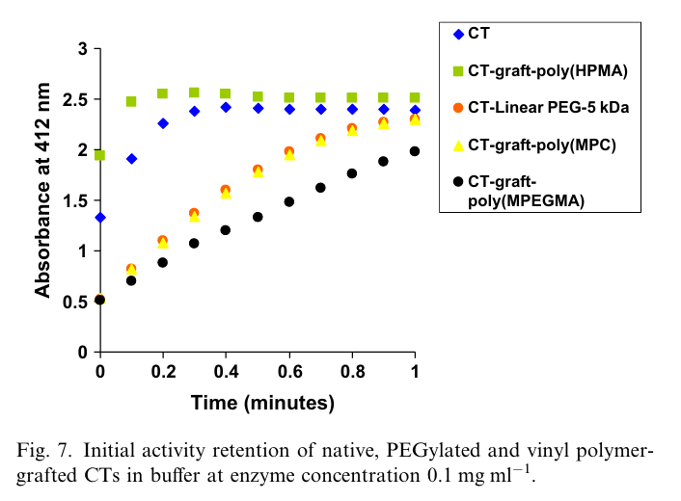
RESULTATS
  RÉTENTION DE L’ACTIVITÉ INITIALE DANS UN TAMPON
Rétention de l’activité initiale des CT natifs, pégylés et vinylpolymères greffés
dans un tampon à une concentration enzymatique de 0,1 mg/ml.

Slide 10
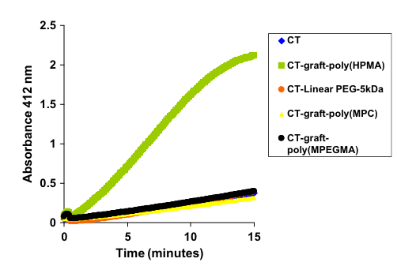
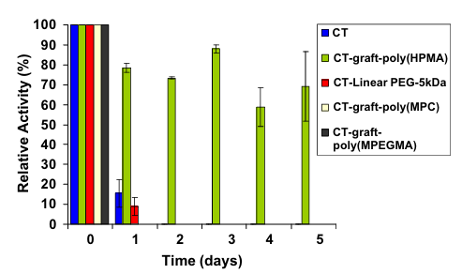
RESULTATS
  RÉTENTION DE L’ACTIVITÉ INITIALE ET STABILITÉ DANS LE SÉRUM DES SOURIS
Rétention de l'activité initiale des TC natifs, PEGylés et greffés de protéines de vinyle dans le sérum de souris à une concentration enzymatique de 0,1 mg/ml
Résultats de l'étude de stabilité in vitro du sérum de souris réalisée en trois exemplaires pour les TC natifs, PEGylés et greffés de vinylpolymère à 37 C à une concentration enzymatique de 0,1 mg/ml

Slide 11
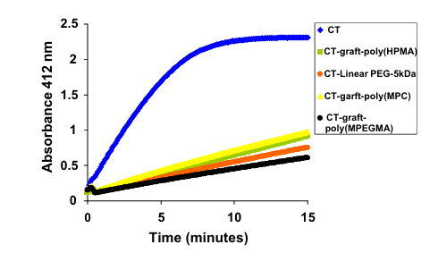
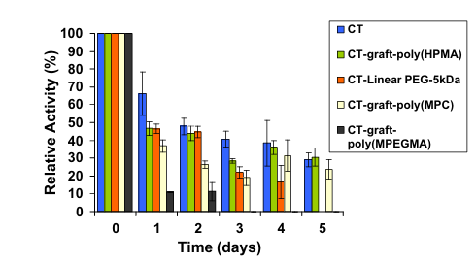
RESULTATS
  RÉTENTION DE L’ACTIVITÉ INITIALE ET STABILITÉ DANS LE SÉRUM HUMAIN
Rétention de l'activité initiale des TC natifs, PEGylés et greffés de polymères vinyliques dans le sérum humain à une concentration enzymatique de 0,1 mg/ml.
Résultats de l'étude de stabilité in vitro du sérum humain réalisée en trois exemplaires pour les TC natifs, PEGylés et greffés de polymères vinyliques à 37 Cat concentration enzymatique 0,1 mg/ml.

Slide 12


CONCLUSION
L’ATRP initiée par les protéines a montré plusieurs caractéristiques avantageuses par rapport à la pégylation conventionnelle :
  la modification contrôlable des protéines natives
  la synthèse des conjugués à des Mw élevés bien définis avec une rétention élevée de l’activité résiduelle
  une facilité de purification
  des rendements élevés de conjugués purifiés
MAIS plusieurs paramètres manquants lors de l’explication du protocole (vitesse et temps de centrifugation, T°...)

Slide 13

MERCI POUR VOTRE ATTENTION !

